Slide 1
সবাইকে শুভেচ্ছা

Slide 3
পাঠ পরিচিতি
বিষয় :বাংলাদেশ ও বিশ্বপরিচয়।
শ্রেণিঃসপ্তম।
অধ্যায়: তৃতীয়।
পাঠ : 0১ ও ০২
সময় : ৪০ মিনিট।

Slide 4
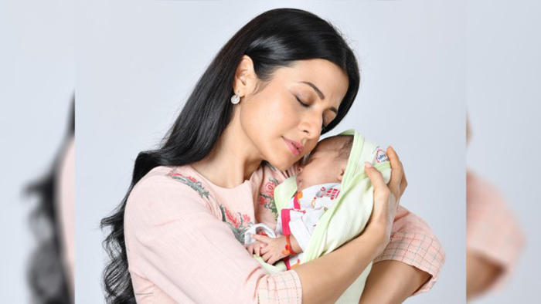
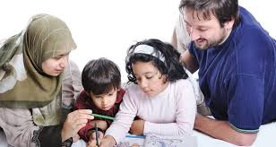
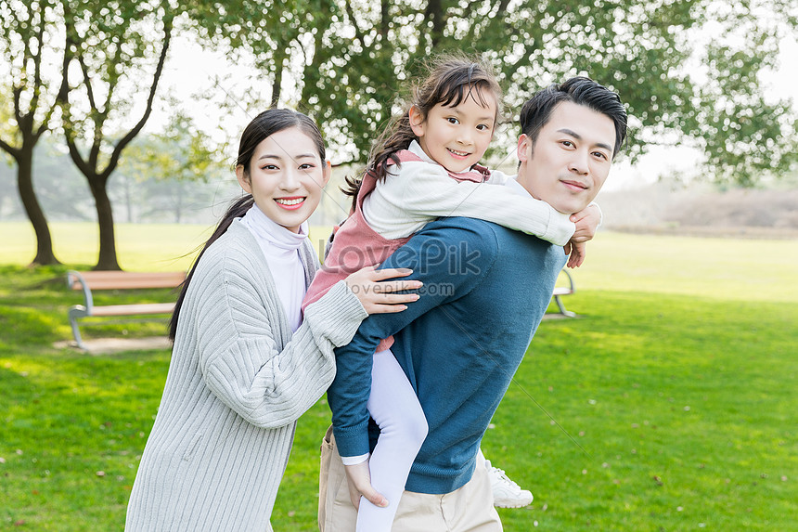
নিচের ছবিগুলোর প্রতি লক্ষ্য করি
প্রতিটা শিশু কোথায় বেড়ে উঠে?
পরিবারে

Slide 5
আজকের পাঠ

Slide 6
শিখনফল
এই পাঠ শেষে শিক্ষার্থীরা…
পরিবারের ধারণা ব্যাখ্যা করতে পারবে;
পরিবারের বিভিন্ন ধরণ ব্যাখ্যা করতে পারবে;
গ্রাম ও শহরের পরিবারের মধ্যে তুলনা করতে পারবে;

Slide 7
এগুলা কিসের প্রতিক?
বিভিন্ন সামাজিক সংঘটনের
পরিবারও এক ধরনের সামাজিক প্রতিষ্ঠান

Slide 8
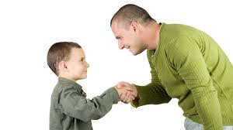
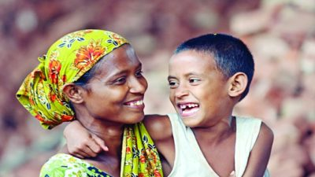
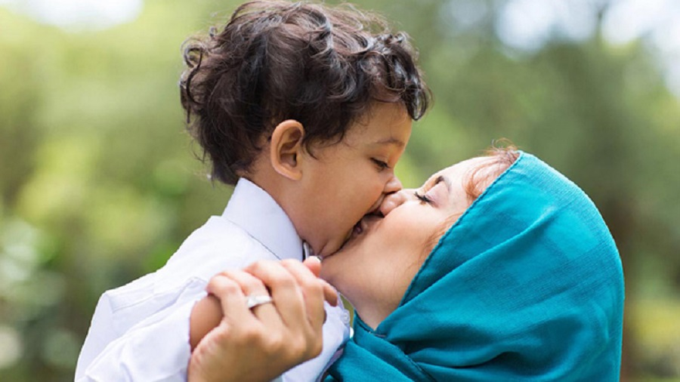
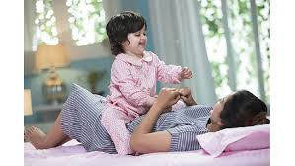
নিচের ছবি গুলো দেখি
স্নেহ
মায়া-মমতা
ভালোবাসা
আবেগীয় সম্পর্ক
এগুলা কোথায় দেখতে পাই?
পরিবারে।
এ ভাবেই শিশুরা পরিবারে বেড়ে উঠে

Slide 9
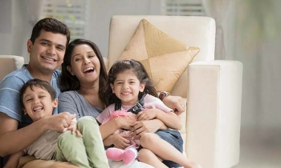
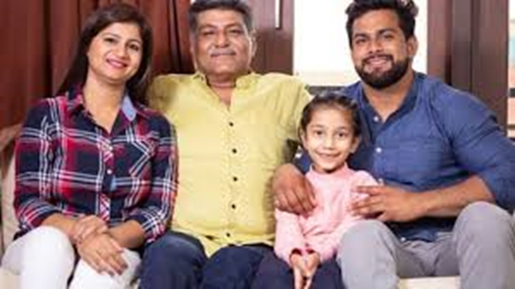
বাবা-মা ,ভাই-বোন মিলে একত্রে বসবাস করাকে পরিবার বলে।

Slide 10
একক কাজ
সময়ঃ৫মিনিট।
পরিবার কাকে বলে?

Slide 11
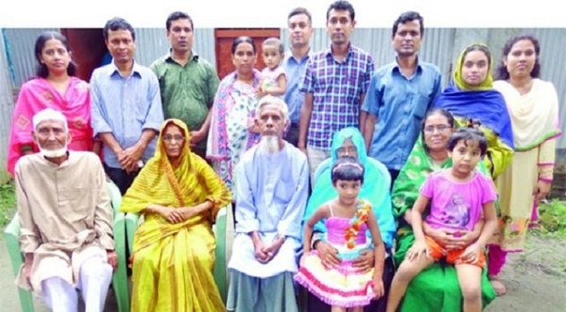
পরিবারের ধরন
একক পরিবার
যৌথ পরিবার

Slide 12
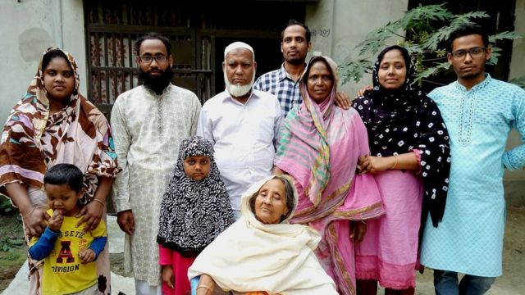
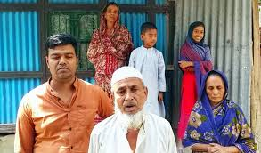
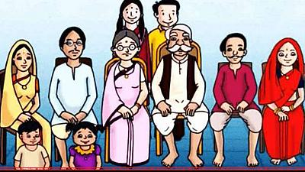
নিচের ছবি গুলো লক্ষ্য করো
এমন পরিবার কোথায় দেখা যায়?
গ্রামে।

Slide 13
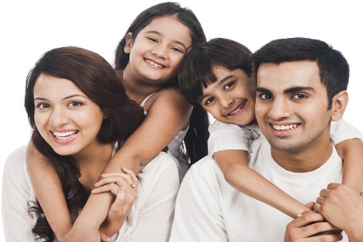
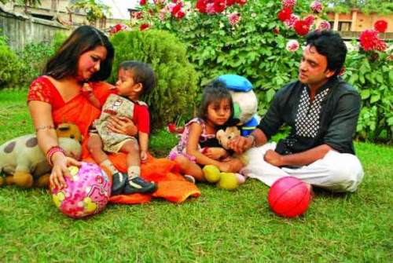
নিচের ছবি গুলো লক্ষ্য করো
এমন পরিবার কোথায় দেখা যায়?
শহরে।

Slide 14
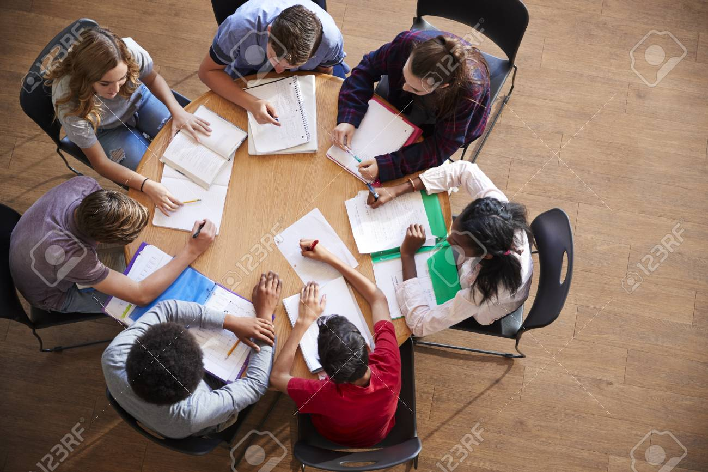
দলীয় কাজ
সময়ঃ৮মিনিট।
বাংলাদেশের গ্রাম ও শহরের পরিবারের পার্থক্য লিখ?

Slide 15
মূল্যায়ন
১।প্রশ্নঃ সবাই মিলে একত্রে বসবাসকে করাকে কী বলা হয়?
২।প্রশ্নঃএকক পরিবারের কাকে বলে?
৩।প্রশ্নঃযৌথ পরিবার কি?

Slide 16
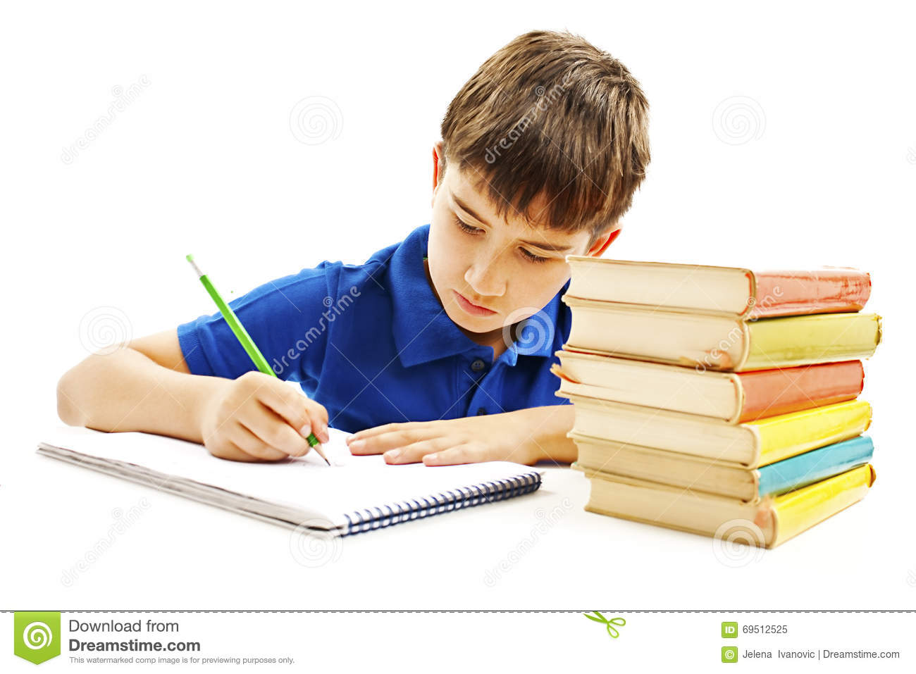
বাড়ীর কাজ
একক ও যৌথ পরিবারের সুবিধা অসুবিধা সম্পর্কে একটি প্রতিবেদন তৈরি করো।

Slide 17
ধন্যবাদ

